Slide 1

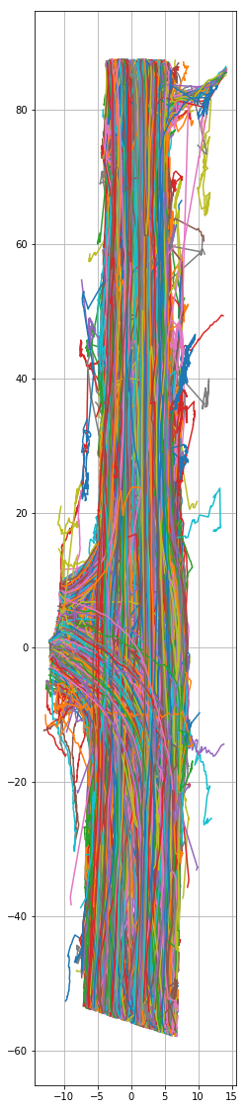


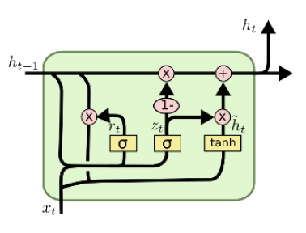









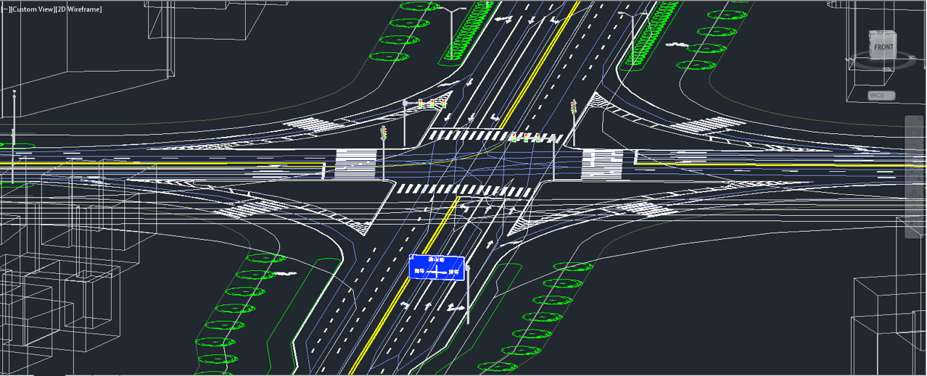

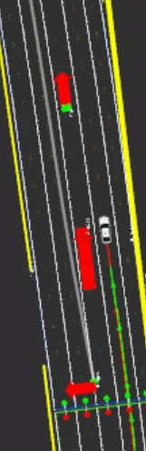
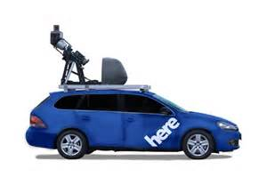


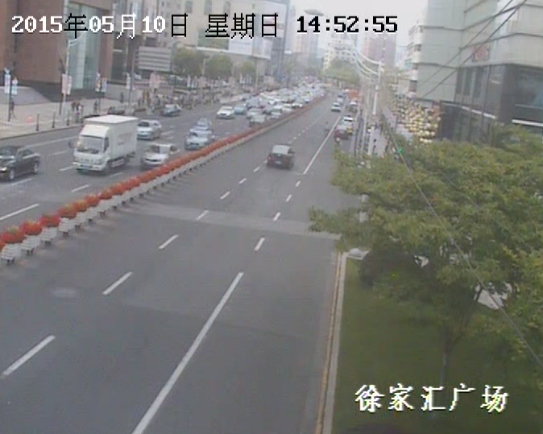
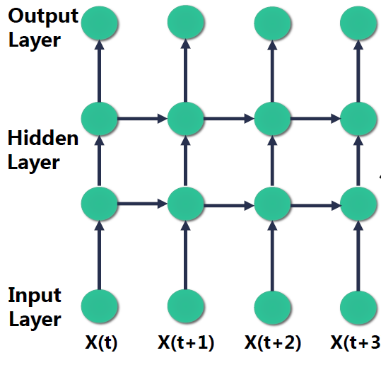
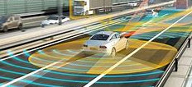
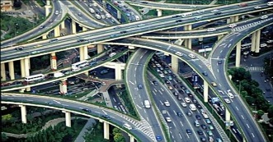

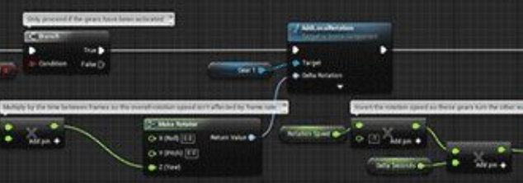
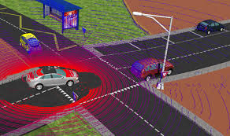
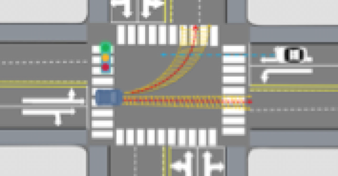
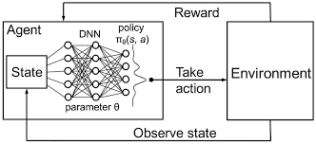
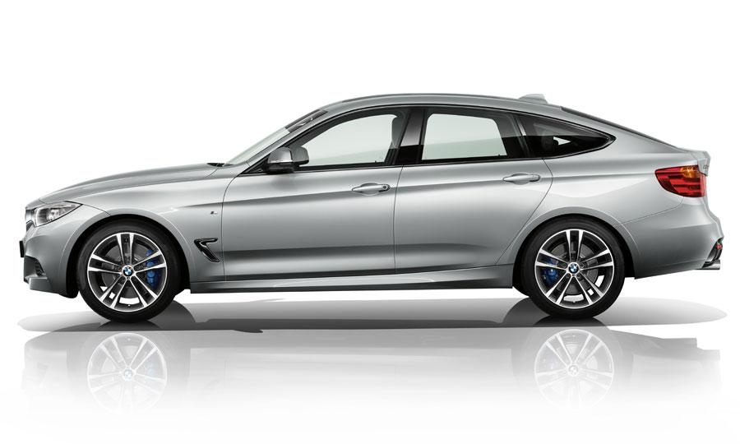
大规模仿真工具与基于学习的驾驶决策及规划模型
Large-scale Simulation & Learning-based Driving Strategy and Planning
目标
系统架构
构建公共道路场景交通仿真工具，降低自动驾驶实测费用与安全风险。
建立极端条件场景库，提升系统对极端情况对处理能力。
通过多种数据源收集并抽取交通行为数据，建立交通行为数据库。
数据驱动的仿真交通智能体行为模型，提升仿真工具的真实性。
基于仿真工具与大规模行为数据库，采用强化学习提升驾驶决策及规划模型的智能等级。
抽象交通行为数据
深度学习网络模型
强化学习
决策规划
技术优势
数据驱动的仿真智能体模型，提升仿真环境逼真性，降低仿真工具中训练的决策规划模型与时间环境的差异性。
定义抽象行为数据格式，采用多种数据源扩大交通数据库规模。
从采集数据中生成仿真场景。
仿真工具支持硬件在环测试，降低试验场测试场景构建难度，降低测试风险。
基于真实数据建立的仿真环境，提升强化学习得到的决策规划模型的真实环境实用性。
交通监控数据
自动驾驶车数据
数据采集车数据
行为模型库
2018
2019
二季度
三季度
四季度
自动驾驶仿真器
仿真工具基本功能完成
UI+3D渲染可视化
基于规则的智能体行为
实用测试脚本系统
抽象行为数据格式定义
不同数据源到转换方法
数据源采集准备
实现从数据集到仿真行为模型转换
基于数据模型到智能体
生成仿真场景
2000小时+交通行为数据
自动驾驶车
监控相机
强化学习驾驶决策规划
仿真工具支持强化学习
部分驾驶行为学习生成
5000小时+交通行为数据
自动驾驶车
监控相机
数据采集车
基于游戏引擎3D渲染
场景生成脚本系统
传感器仿真
智能体行为库
支持强化学习迭代

